Slide 1

CICLO IV B: Desarrollo de aplicaciones móviles

Slide 2

Sesión 15:
Manejo de la cámara

Slide 3
Objetivos de la sesión
Al finalizar esta sesión estarás en capacidad de:
Implementar una aplicación que cambie su funcionalidad de acuerdo con el estado de la red

Slide 4
Uso de la cámara
Muchas aplicaciones requieren trabajar con las cámaras del dispositivo para tomar fotos y videos. Flutter proporciona el plugin camera para este propósito. El plugin camera proporciona herramientas para obtener una lista de las cámaras disponibles, mostrar una vista previa que viene de una cámara específica, y tomar fotos o vídeos.
Esta receta demuestra cómo usar el plugin camera para mostrar una vista previa, tomar una foto y mostrarla.
Añadir las dependencias necesarias
Obtén una lista de las cámaras disponibles
Crear e inicializar el CameraController.
Usa un CameraPreview para mostrar el feed de la cámara.
Toma una foto con el CameraController.
Muestra la imagen con un widget Image.

Slide 5
Uso de la cámara
Añadir las dependencias necesarias: Para completar esta receta, necesitas añadir tres dependencias a tu aplicación:
camera - Proporciona herramientas para trabajar con las cámaras del dispositivo
path_provider - Encuentra las rutas correctas para almacenar imágenes
path - Crea rutas que funcionan en cualquier plataforma

Slide 6

Uso de la cámara
Obtén una lista de las cámaras disponibles: A continuación, puedes obtener una lista de las cámaras disponibles utilizando el plugin camera.

Slide 7
Uso de la cámara
Crear e inicializar el CameraController: Una vez que tengas una cámara para trabajar, deberás crear e inicializar un CameraController. Este proceso establece una conexión con la cámara del dispositivo que te permite controlar la cámara y mostrar una vista previa de la alimentación de la cámara. Para lograrlo, por favor:
Crea un StatefulWidget con un compañero State
Añade una variable a la clase State para almacenar el CameraController.
Añade una variable a la clase State para almacenar el Future devuelto desde CameraController.initialize
Crea e inicializar el controlador en el método initState
Elimina el controlador en el método dispose

Slide 8
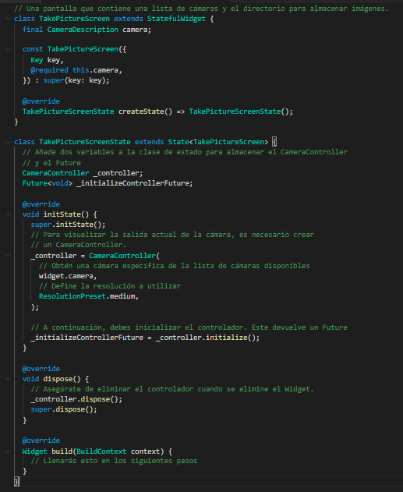
Uso de la cámara
Crear e inicializar el CameraController: debe quedar algo parecido a esto.

Slide 9
Uso de la cámara
Usa un CameraPreview para mostrar el feed de la cámara: A continuación, puedes utilizar el widget CameraPreview del paquete camera para mostrar una vista previa de la alimentación de la cámara.
Recuerda: Debes esperar hasta que el controlador haya terminado de inicializar antes de trabajar con la cámara. Por lo tanto, debes esperar a que el _initializeControllerFuture creado en el paso anterior se complete antes de mostrar una CameraPreview.
Puede utilizar un FutureBuilder exactamente para este propósito.

Slide 10
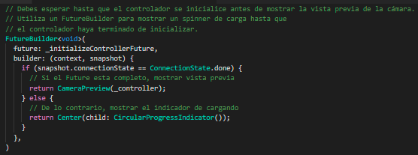
Uso de la cámara
Usa un CameraPreview para mostrar el feed de la cámara:

Slide 11
Uso de la cámara
Tomar una foto con el CameraController.: También puedes usar el CameraController para tomar fotos usando el método takePicture. En este ejemplo, crearás un FloatingActionButton que tome una foto usando el CameraController cuando un usuario toque el botón.
Para guardar una imagen se necesitan 3 pasos:
Asegúrate de que la cámara esté inicializada
Construir una ruta que defina dónde se guardará la imagen
Utilizar el controlador para tomar una fotografía y guardar el resultado en la ruta
Es una buena práctica envolver estas operaciones en un bloque try / catch para poder
manejar cualquier error que pueda ocurrir.

Slide 12
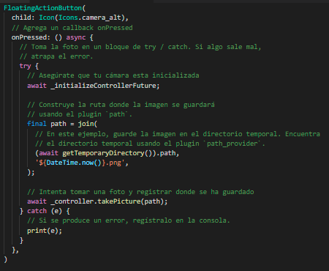
Uso de la cámara
Tomar una foto con el CameraController:

Slide 13
Uso de la cámara
Muestra la imagen con un widget Imagen: Si tomas la foto con éxito, puedes mostrar la imagen guardada utilizando un widget Image. En este caso, la imagen se almacena como un archivo en el dispositivo.
Por lo tanto, debes proporcionar un Archivo al constructor Image.file. Puedes crear una instancia de la clase File pasando la ruta que creaste en el paso anterior.
Image.file(File('path/to/my/picture.png'))

Slide 14
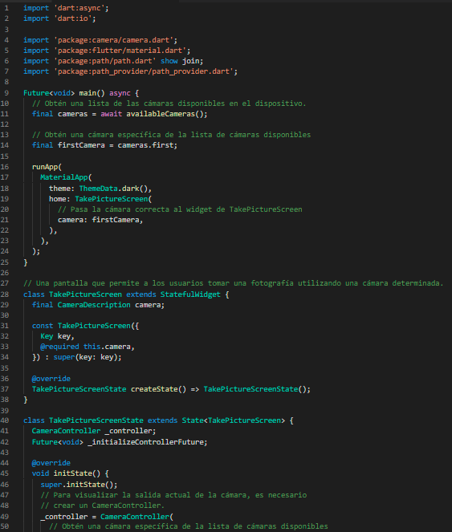
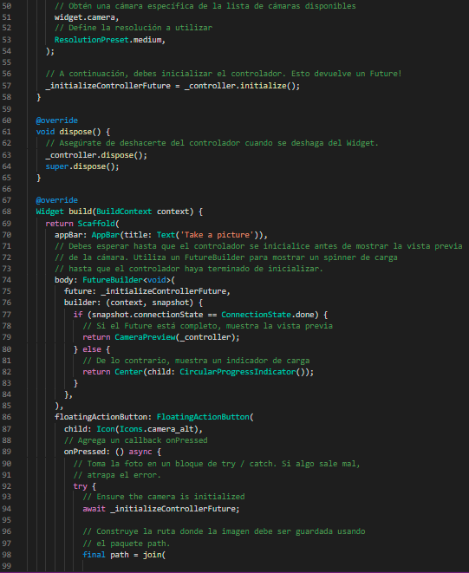
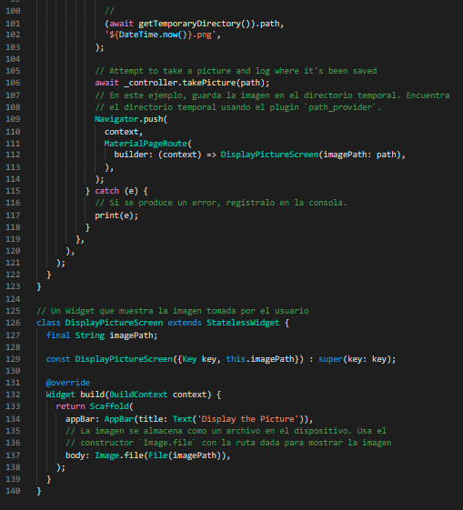
Ejemplo completo

Slide 15
Ejercicios para practicar

Slide 16


